Slide 1
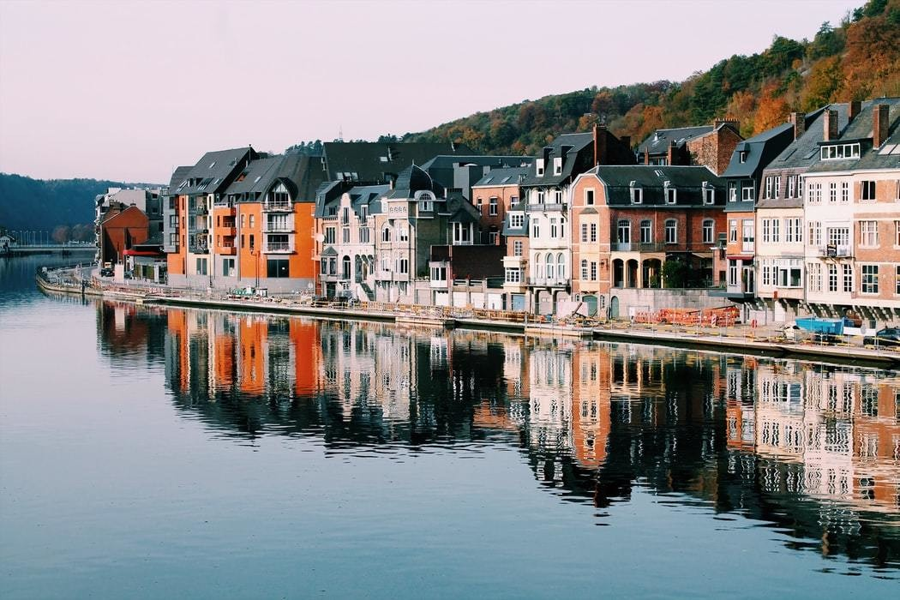
Precios de casas urbanas en europa

Slide 2
Contenido
Contexto
Análisis
Conclusiones
Oportunidades

Slide 3
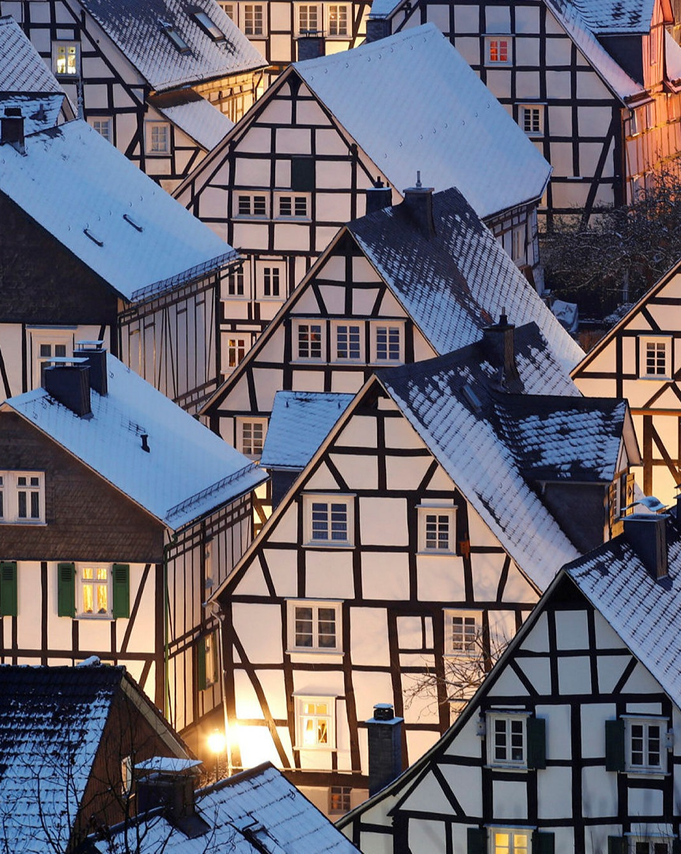
Mercado inmobiliario en europa
Inestabilidad geopolítica
Endurecimiento de condiciones de financiación
Tasas de interés, inflación y decrecimiento económico
Efecto de la AI

Slide 4
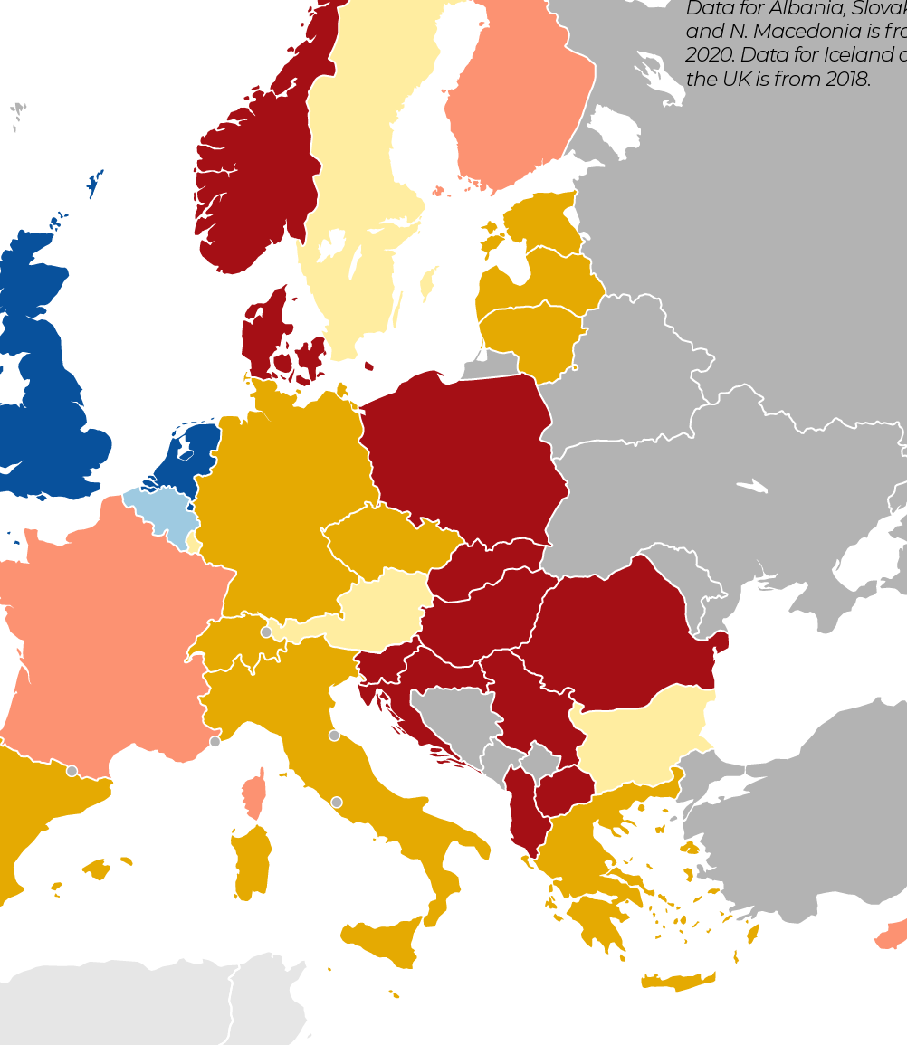
Dataset y variables clave

Slide 5
El dataset tiene los precios de casas de 50 ciudades europeas
50 filas x 184 columnas
La fuente de los datos es Kaggle, pero el origen de los datos es Eurostat
La cobertura temporal principal del dataset abarca 1989-2011 con datos específicos para 2009-2011.

Slide 6
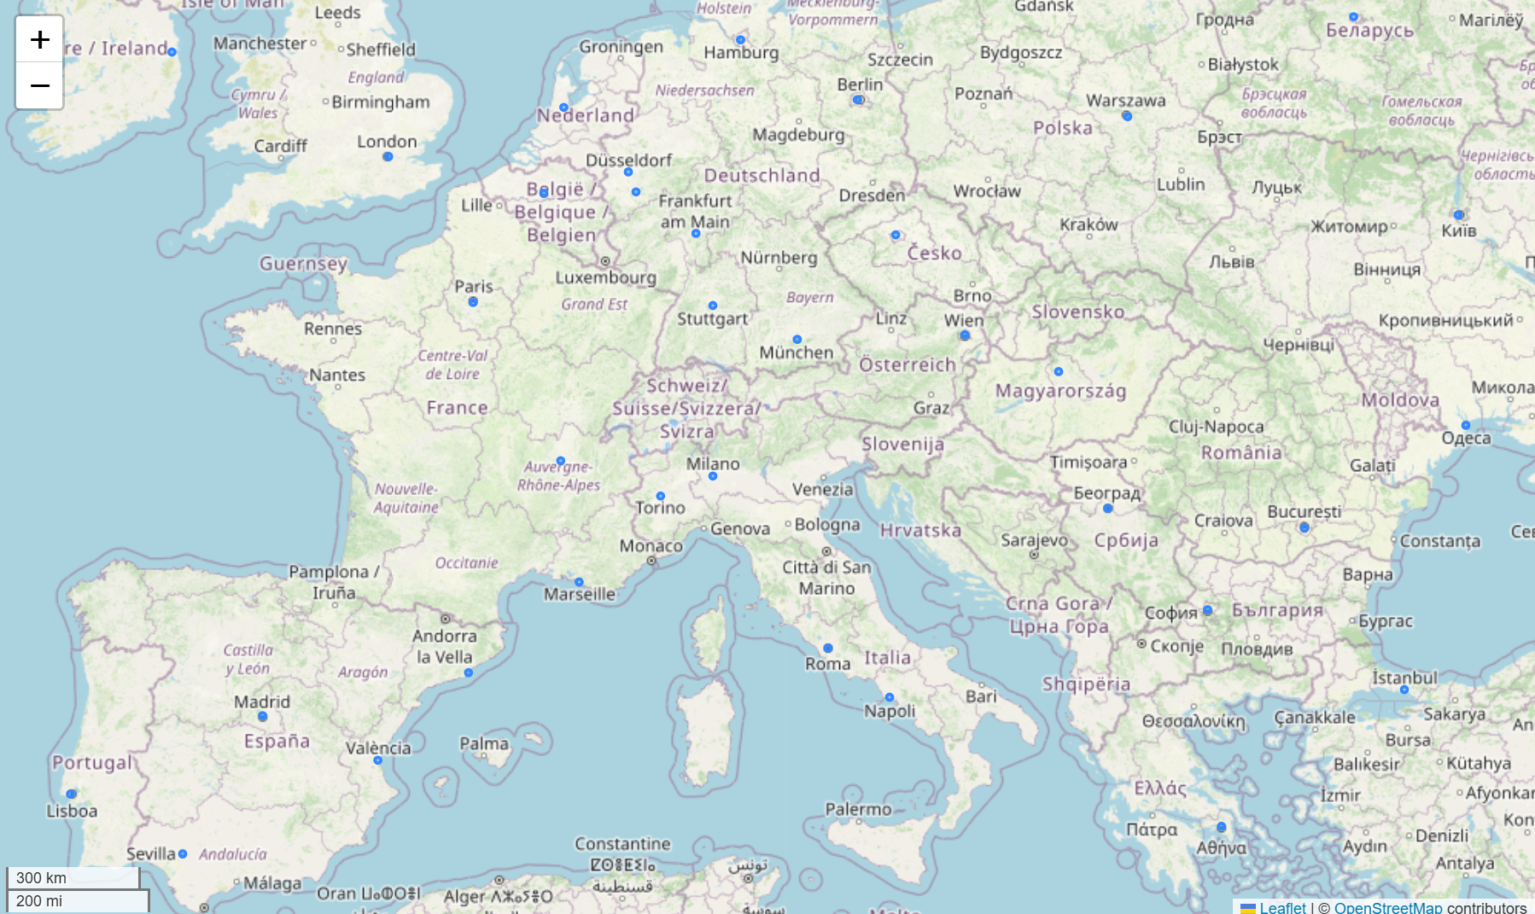

Slide 7
Hipotesis planteadas

Slide 8
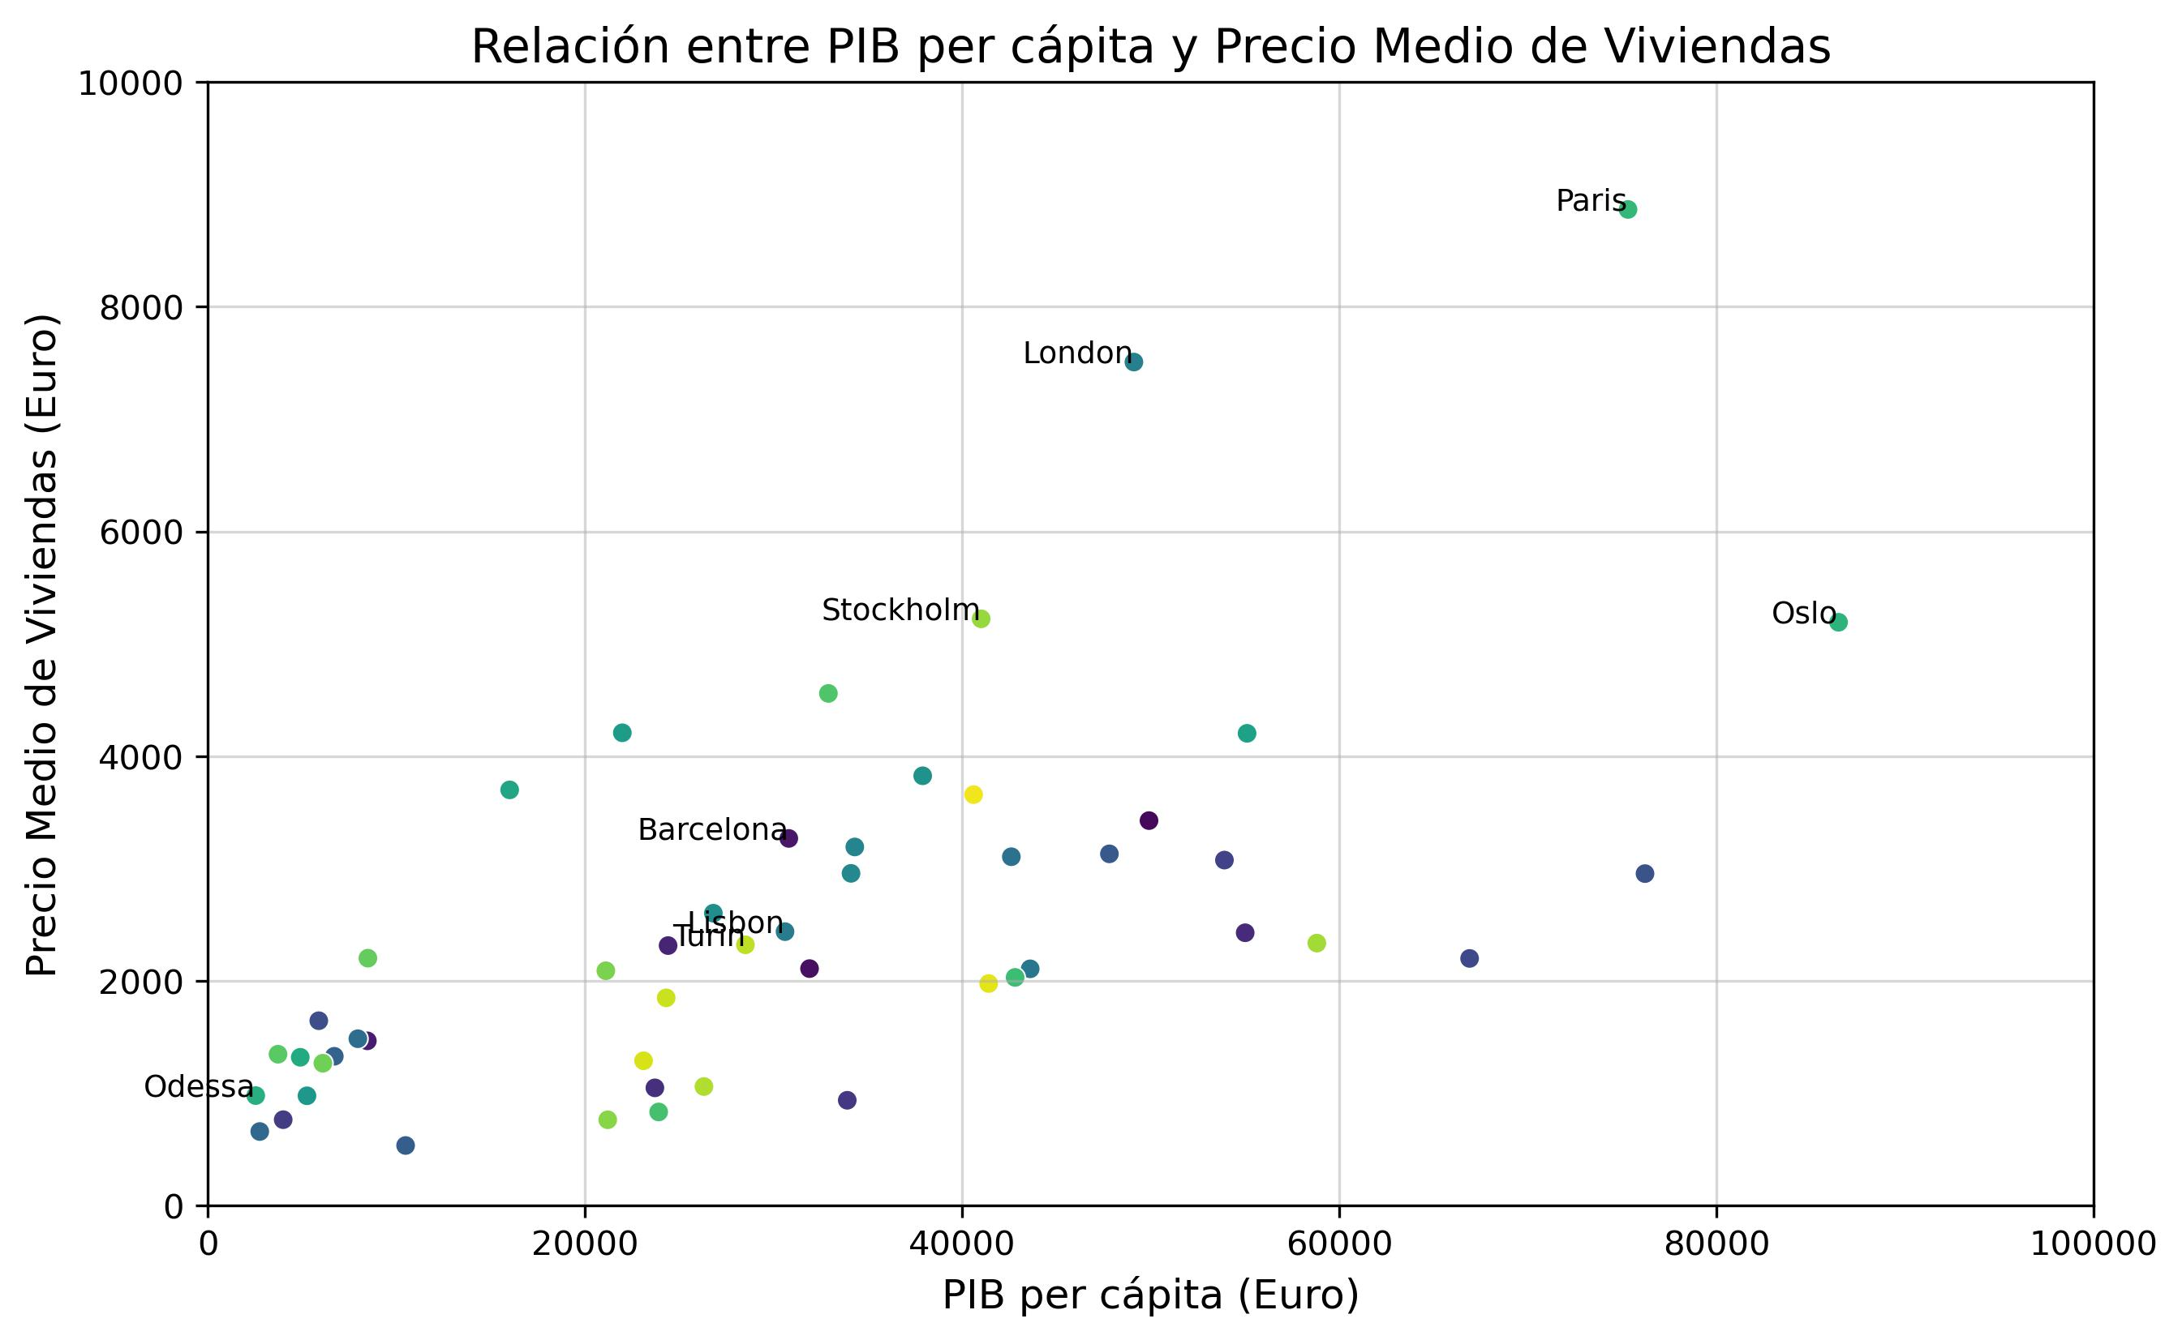
Analisis economico
<Figure size 640x480 with 1 Axes>
H01: la correlación entre el ingreso per capital y el precio de las viviendas es debido al azar

Slide 9




Insights principales de la hipótesis
Existe relacion entre el ingreso de las personas y el precio de las viviendas de diferentes ciudades?
Correlacion positiva moderada
Casos Paris y Londres
Caso Oslo

Slide 10
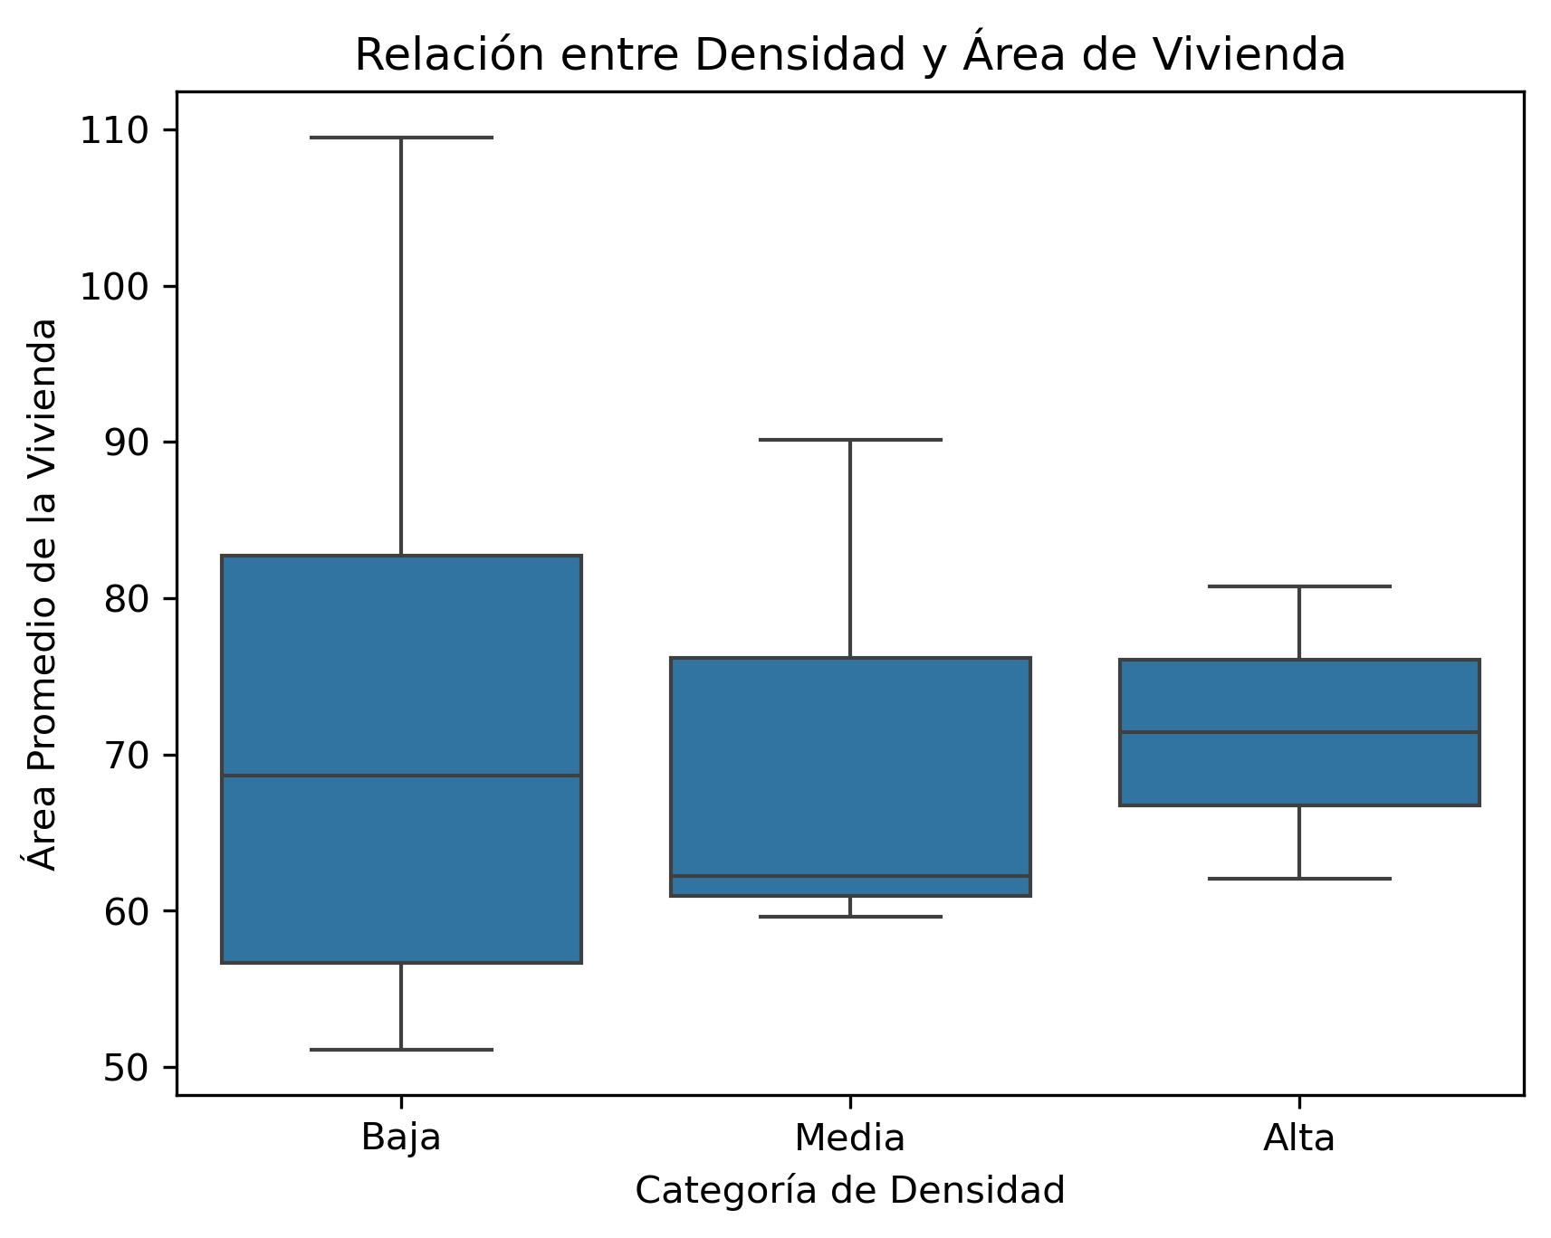
ANALISIS DEMOGRAFICO
H02: No hay relación entre el área de las viviendas y la densidad de poblacion

Slide 11
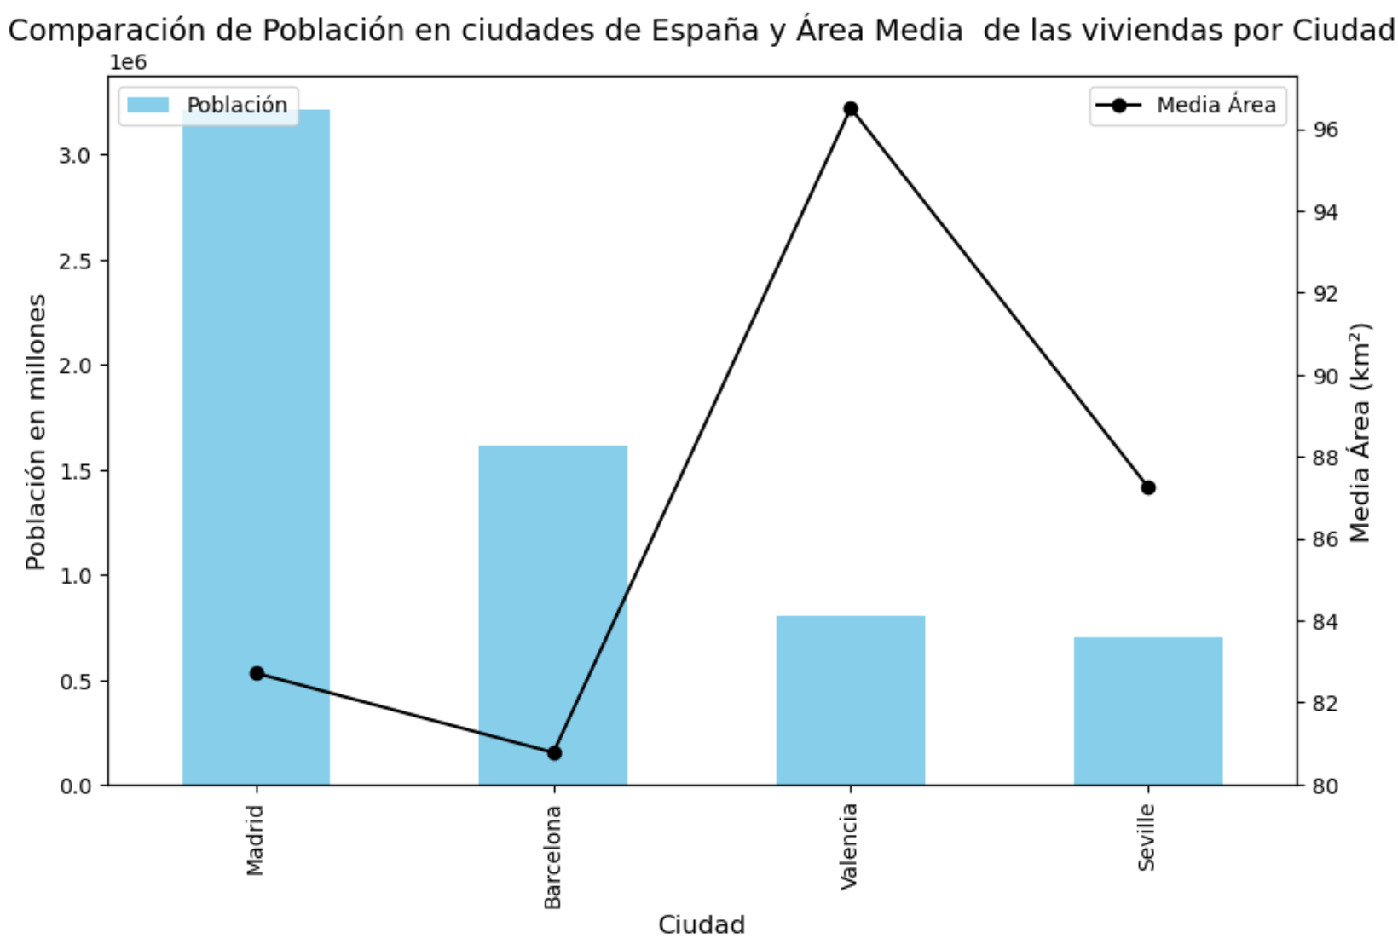

Slide 12

Insights principales de la hipótesis
Como influye la densidad de poblacion en el area media de las viviendas?
Diferencia entre categorias extremadamente pequeñas
Casos Paris y Londres
Caso Oslo

Slide 13
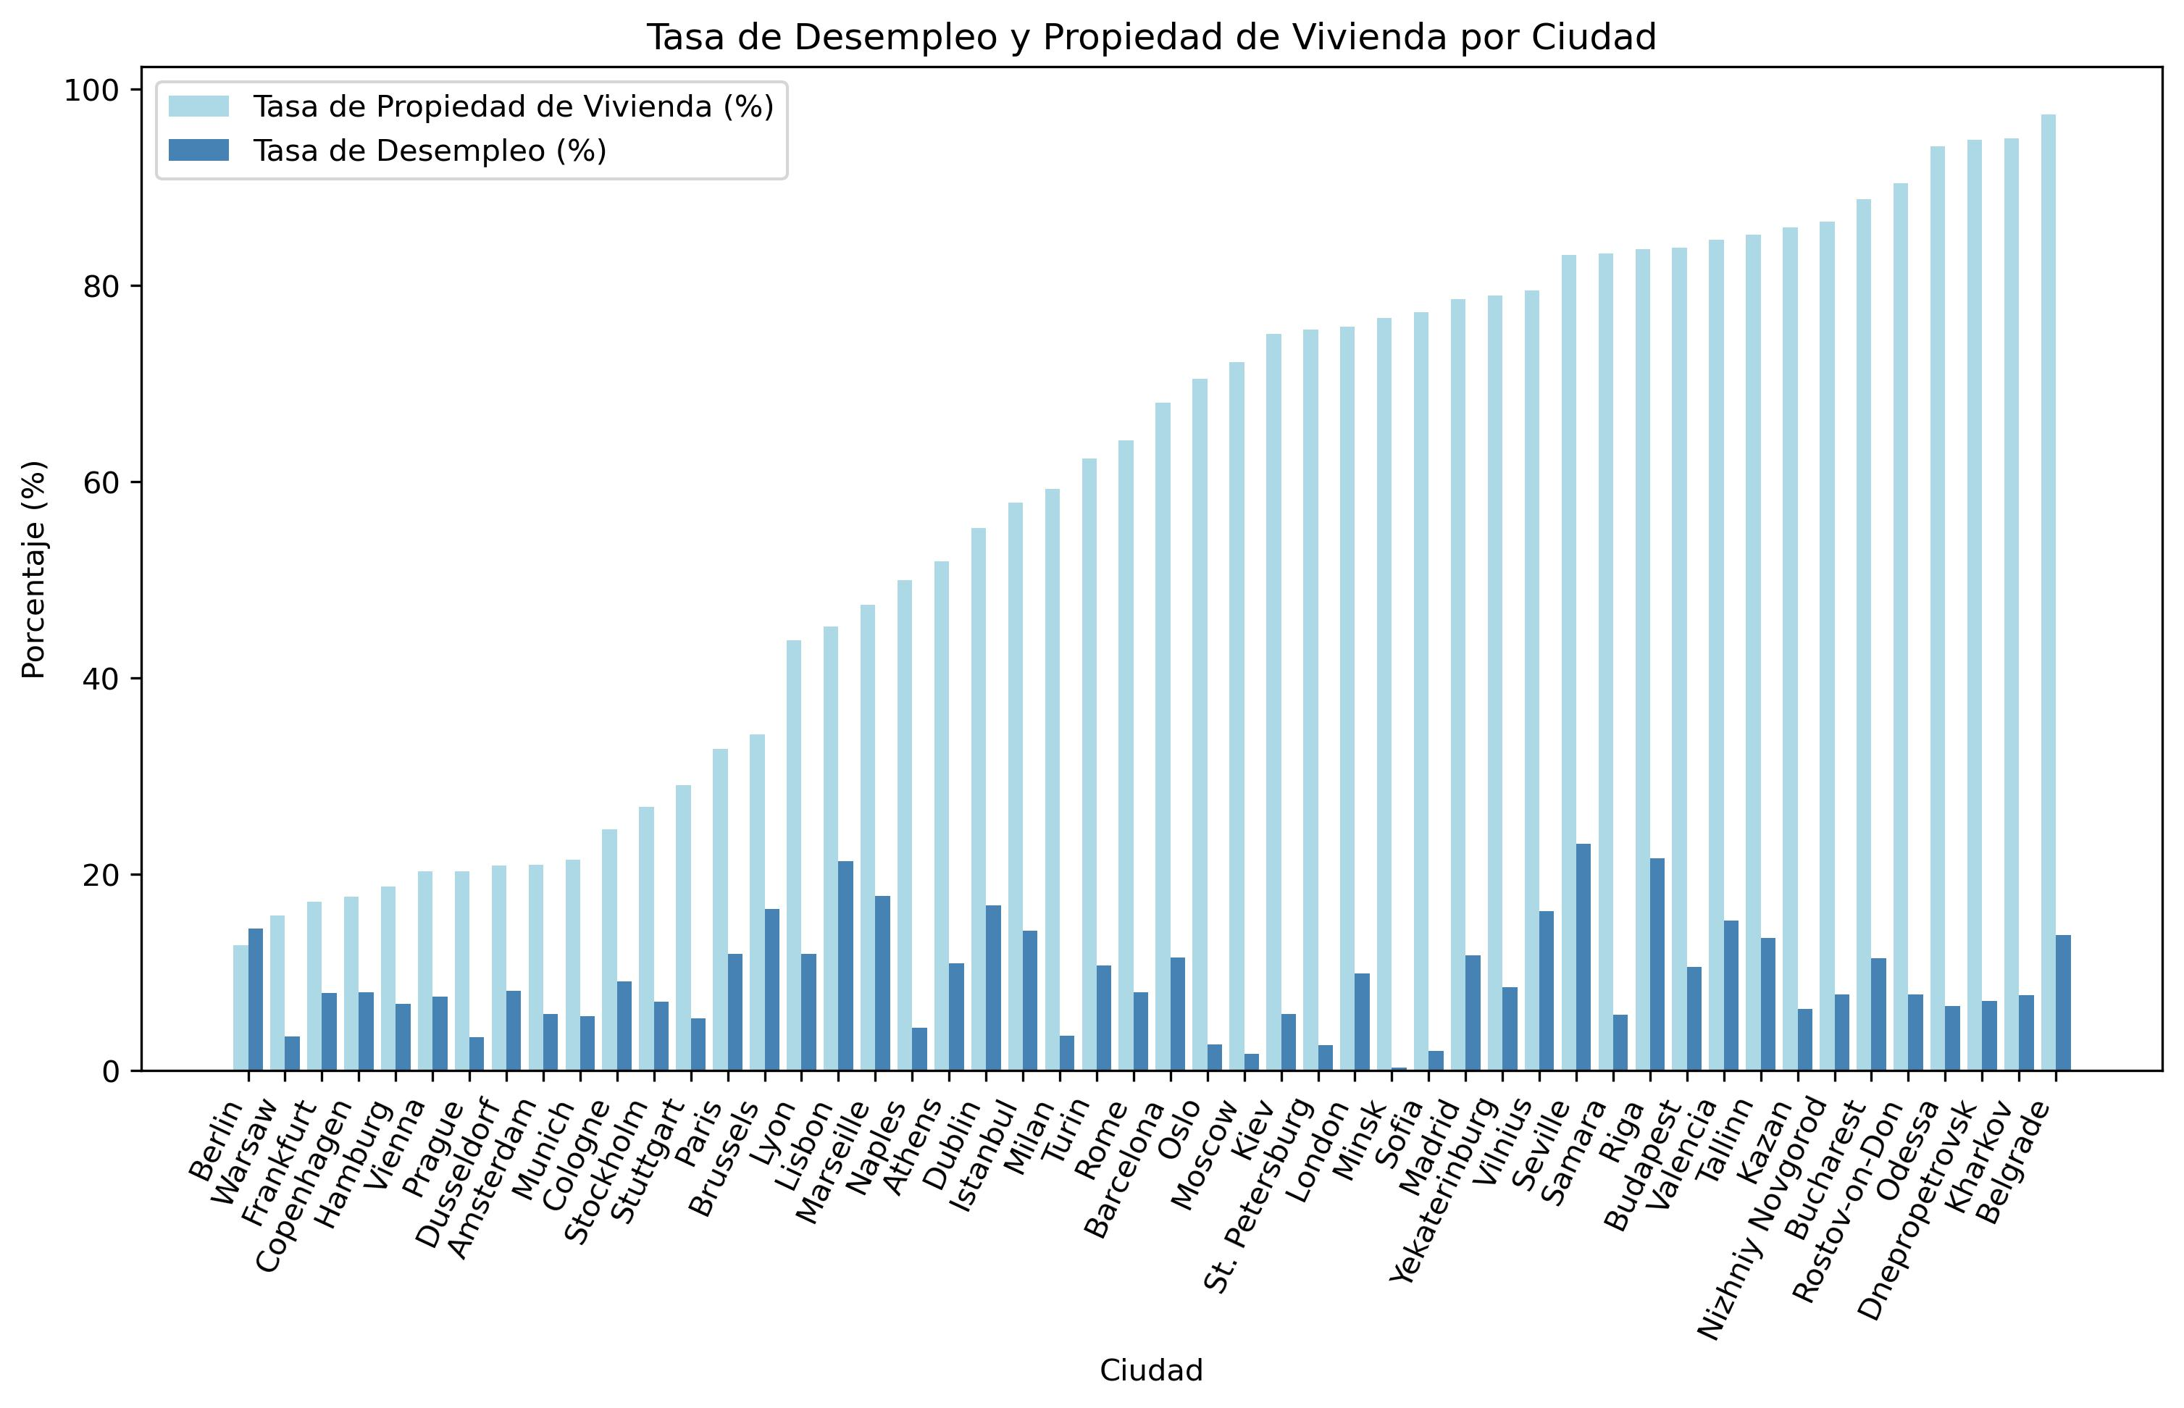
Analisis del mercado laboral
H03: Las tasas de desempleo no tienen relación con las tasas de propiedad de viviendas

Slide 14


Insights principales de la hipótesis
Hay menos propietarios en ciudades con mayor desempleo?
Relación negativa muy débil entre la tasa de desempleo y la tasa de propiedad de viviendas
No podemos decir que en ciudades con mayor desempleo haya menos propietarios
Caso Berlin (min), Belgrade (max)
Caso Minsk

Slide 15
Proximos pasos segun los hallazgos

Slide 16
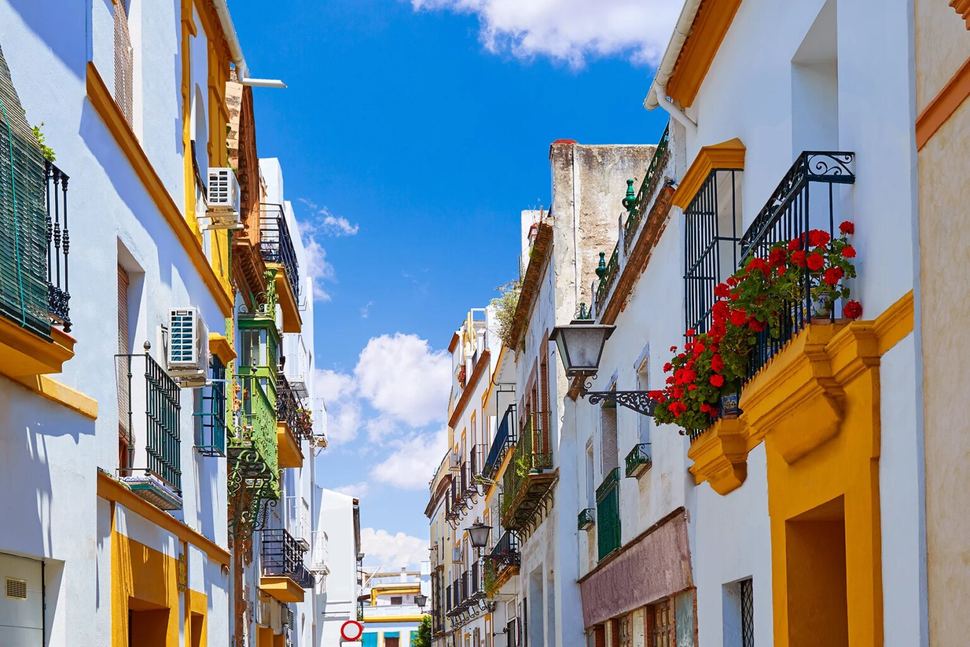
Base para explorar políticas públicas, iniciativas empresarias o estrategias de inversión
Profundizar en factores de mercado inmobiliario
Segmentar en subgrupos
Ampliar la muestra y las métricas, incorporar datos temporales

Slide 17
Gracias!
Vicky Sequeira

